Slide 1
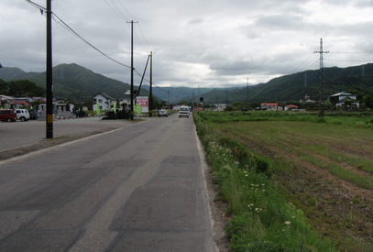
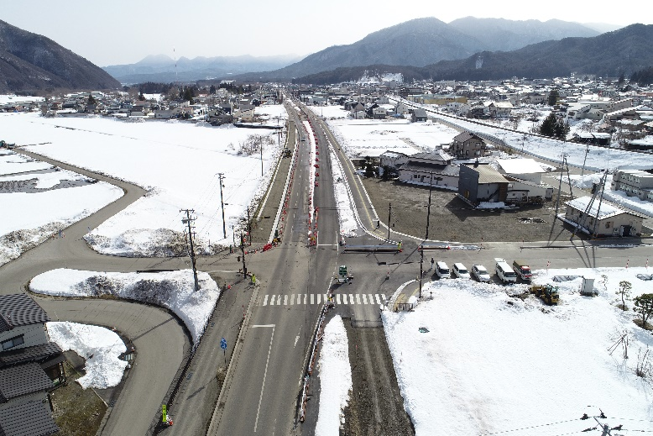
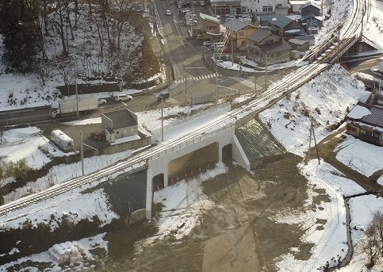
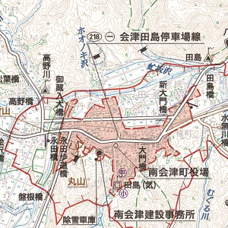
国道２８９号田島バイパス 進捗状況
工事着手前
（平成２２年度）
令和４年３月末現在
事業進捗率８５％
鎌倉崎工区の様子
新大門橋
至 下郷
至 下郷
令和３年度は道路改良工事と舗装工事を進めています。
また、鎌倉崎工区では会津鉄道(株)の松ノ下跨道橋架替工事は完了しました。
南会津町田島地内
位置図
田島バイパス
事業の目的
事業の概要
国道289号
田島中心市街地の混雑解消と、南会津町が実施する区画整理事業と連携した街づくりを支援するため、新しい道路を整備しています。
◆計画延長 2,180m
内、新大門橋 24m
◆車道幅 6.5m（片側一車線）
◆平成 ７年度着工
国道121号

